Slide 1


Znaki wodne - widoczne i niewidoczne
Adrian Sekuła
Adam Fedoruk
Cyberbezpieczeństwo 2023

Slide 2
Tematyka
Znaki wodne widoczne - znaki wodne, które po dodaniu widzimy gołym okiem. na przykład na obrazie PNG
Znaki wodne niewidoczne - znaki wodne, które są ukryte wewnątrz jakiegoś pliku, na przykład:
obrazu - PNG
ścieżki dźwiękowej - MP3
strony internetowej - w pliku HTML

Slide 3
Prace naukowe
Digital Watermarking Applications and Techniques: A Brief Review - Aaqib Rashid - Pakistan
A Review on Digital Watermarking Using LSB - Maninder Kaur, Nirvair Neeru - India
Copyright for web content using invisible text watermarking - Nighat Mir - Saudi Arabia
Digital Watermarking using Asymmetric Key Cryptography and Spatial Domain Technique - Krishna Kumar Singh, Shashank Dwivedi - India
*wszystkie prace naukowe załączone zostały w archiwum dostarczonym jako projekt

Slide 4
Digital Watermarking Applications and Techniques: A Brief Review
Przegląd cyfrowego znakowania wodnego jako kluczowej technologii w ochronie danych i praw autorskich mediów cyfrowych.
Zastosowanie znakowania wodnego w treściach audio, obrazach, wideo i tekstach, zapobiegając nielegalnemu kopiowaniu danych.
Wprowadzenie do definicji i różnych technik znakowania wodnego w kontekście zwiększania bezpieczeństwa danych.
Betonizacja roli cyfrowego znakowania wodnego w świetle wyzwań związanych z bezpieczeństwem danych cyfrowych, zwłaszcza w kontekście rozwijającego się Internetu i konieczności ochrony praw autorskich.

Slide 5
A Review on Digital Watermarking Using LSB
Przegląd metod cyfrowego znakowania wodnego z wykorzystaniem techniki Least Significant Bit (LSB).
Znaczenie znakowania wodnego: osadzanie lub ukrywanie informacji bez widocznej zmiany samego pliku w kontekście ryzyka ingerencji i nielegalnego kopiowania danych.
Wykorzystanie różnych technik znakowania opartych na metodzie LSB do ochrony danych przed atakami.
Ocenę wydajności technik znakowania wodnego dokonuje się za pomocą parametrów, takich jak średni kwadrat błędu (MSE) i wskaźnik szczytowego stosunku sygnału do szumu (PSNR).

Slide 6
Copyright for web content using invisible text watermarking
Badania dotyczą niewidzialnego cyfrowego znakowania wodnego w celu ochrony praw autorskich treści internetowych.
Proponowana technika opiera się na regułach semantycznych i syntaktycznych do tworzenia szyfrowanych znaków wodnych.
Znak wodny jest transformowany w białe znaki (spacje) za pomocą sterowanych binarnie znaków przed osadzeniem w strukturze HTML strony internetowej.
Badanie weryfikuje skuteczność systemu w zapewnianiu optymalnej trwałości poprzez przeciwdziałanie różnym rodzajom ataków.

Slide 7
Digital Watermarking using Asymmetric Key Cryptography and Spatial Domain Technique
Koncentracja artykułu na digitalnym znakowaniu wodnym pod kątem bezpieczeństwa.
Propozycja nowego podejścia inspirowanego kryptanalizą w celu zwiększenia tajemnicy i efektywności.
Wykorzystanie połączonego podejścia opartego na cyfrowym znakowaniu wodnym i kryptografii do osadzania poufnych informacji.
Implementacja techniki kryptografii asymetrycznej (RSA) i techniki dziedziny przestrzennej dla zwiększenia bezpieczeństwa osadzonych danych w obrazie.

Slide 8
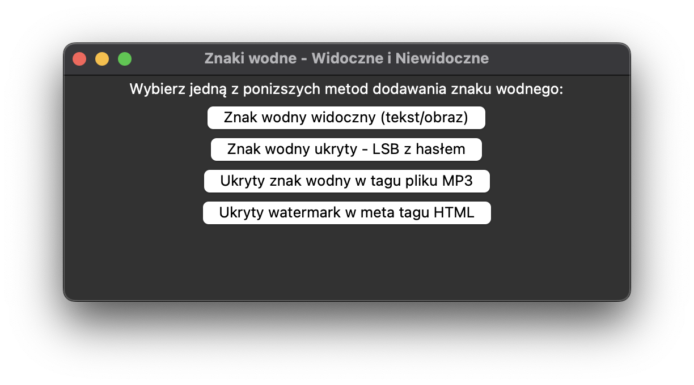
Nasze Rozwiązanie
Aplikacja, która umożliwia:
-podpisywanie znakiem wodnym widocznym w postaci tekstu lub obrazu
-podpisywanie znakiem niewidocznym:
z wykorzystanie techniki least significant beat z hasłem
ukrywając znak wodny w tagu pliku MP3
ukrywając znak wodny w meta tagu strony HTML

Slide 9
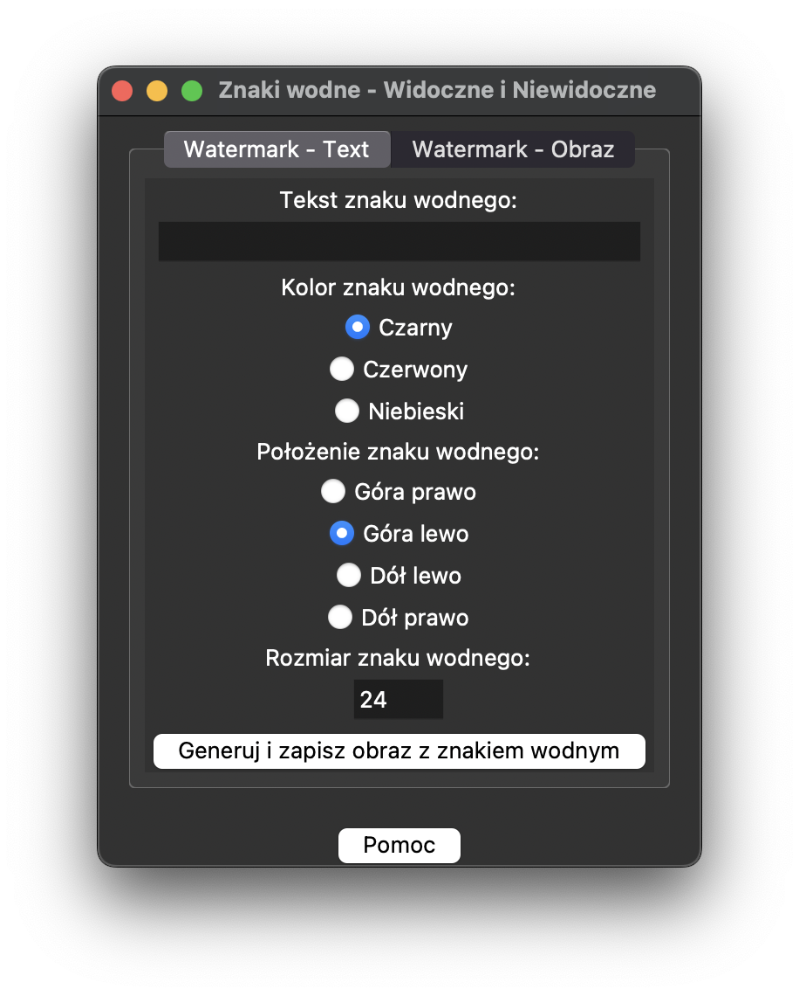
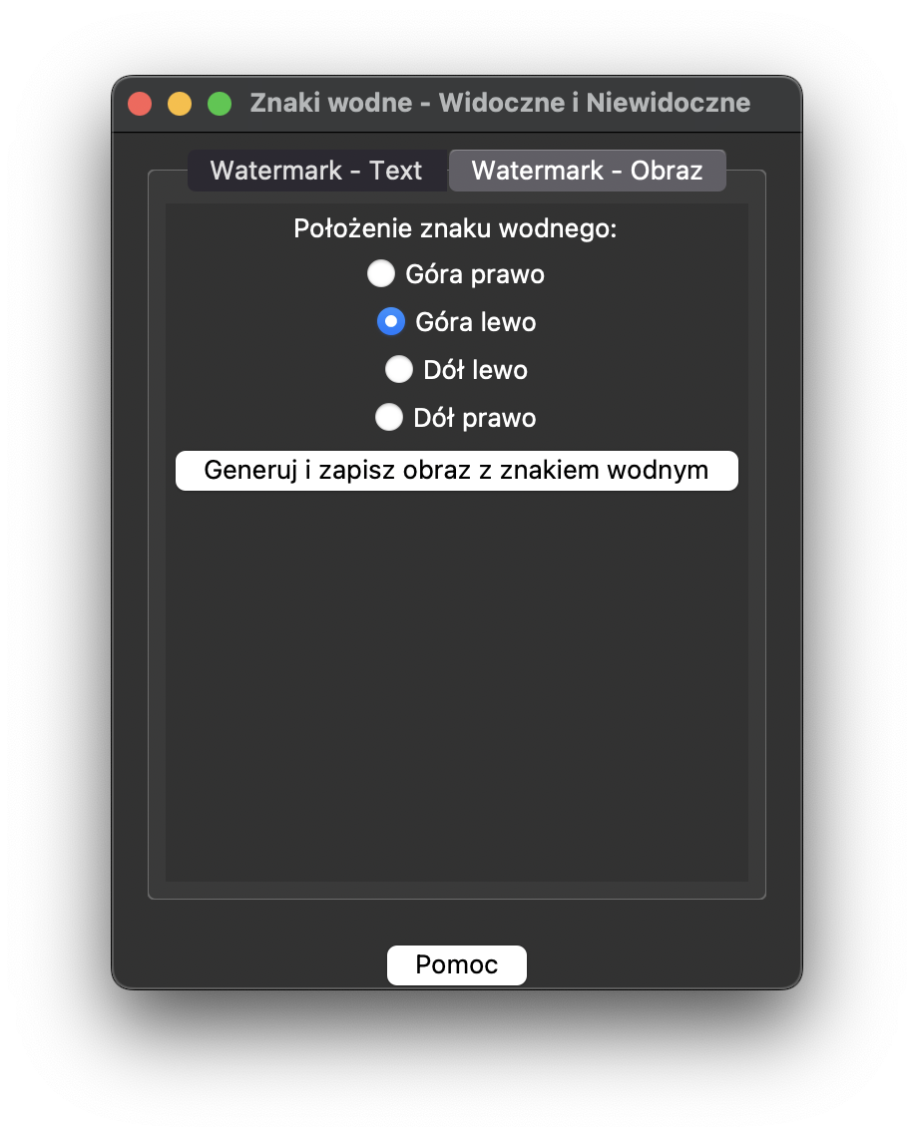
Znak wodny widoczny
Możliwość dodania znaku wodnego jako tekst do obrazu
Możliwość dodania znaku wodnego jako obraz PNG do obrazu
Konfiguracja atrybutów znaku wodnego za pomocą dostępnych opcji

Slide 10

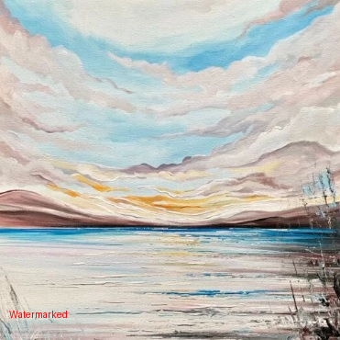
Przed
Po

Slide 11
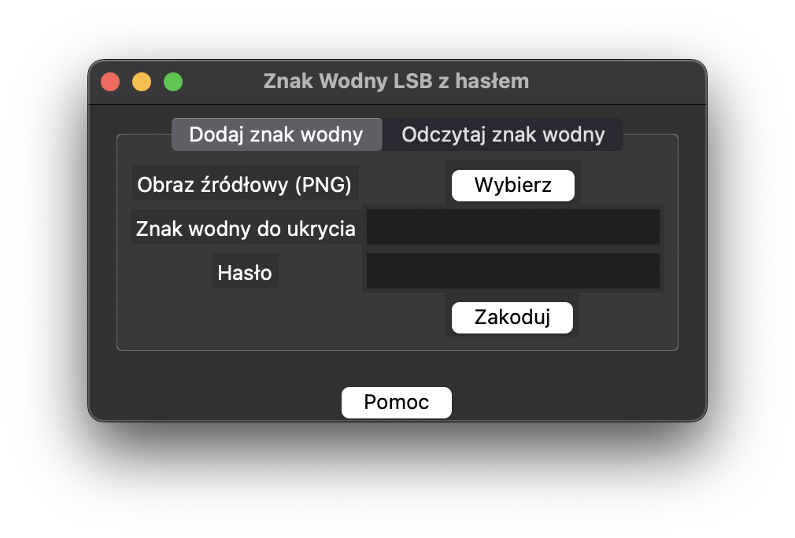
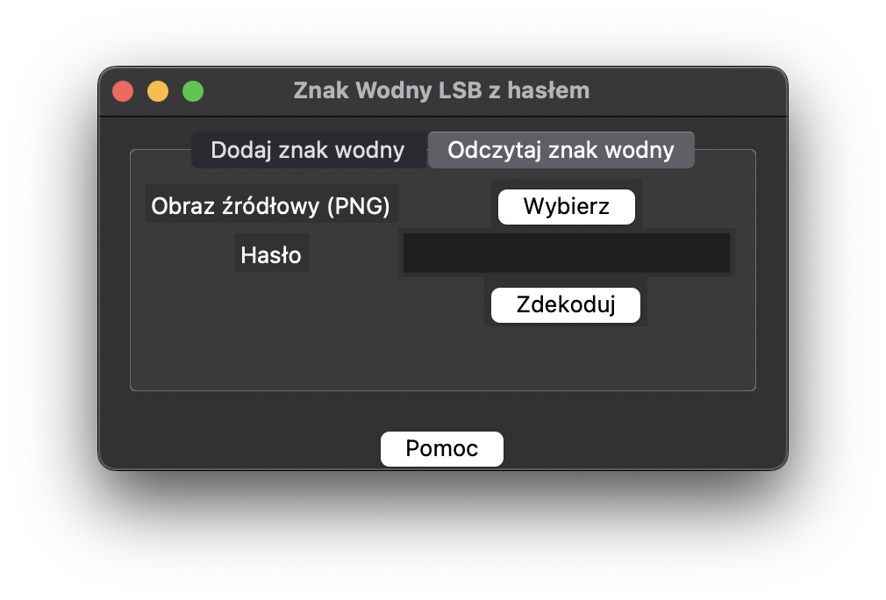
Znak wodny ukryty - LSB z hasłem
Możliwość dodania ukrytego znaku wodnego do obrazu
Możliwość zakodowania ukrytego znaku wodnego hasłem
Możliwość odczytania ukrytego znaku wodnego z wybranego obrazu PNG

Slide 12
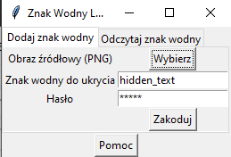

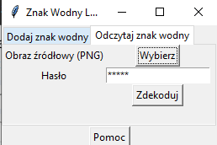


Slide 13
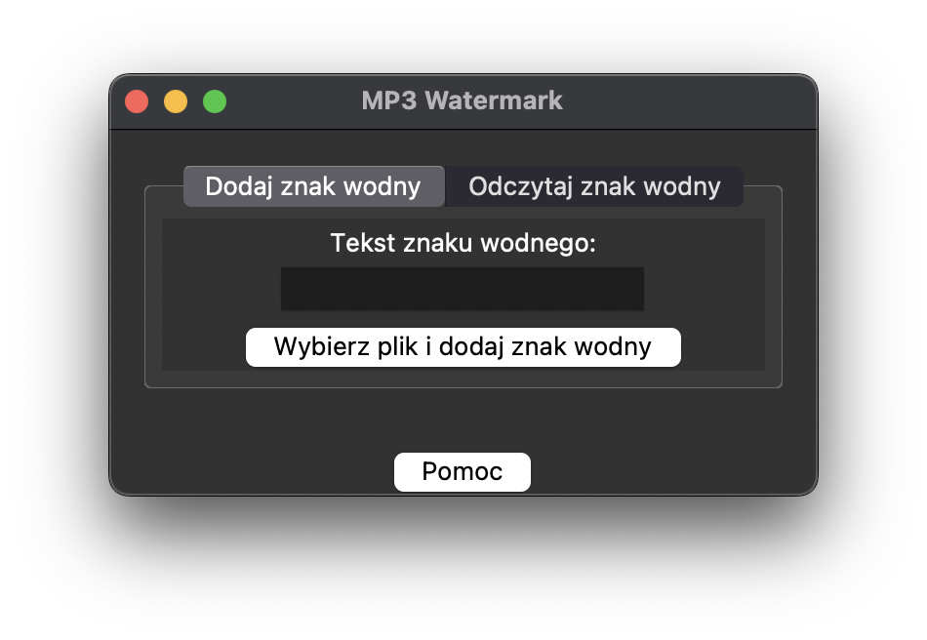
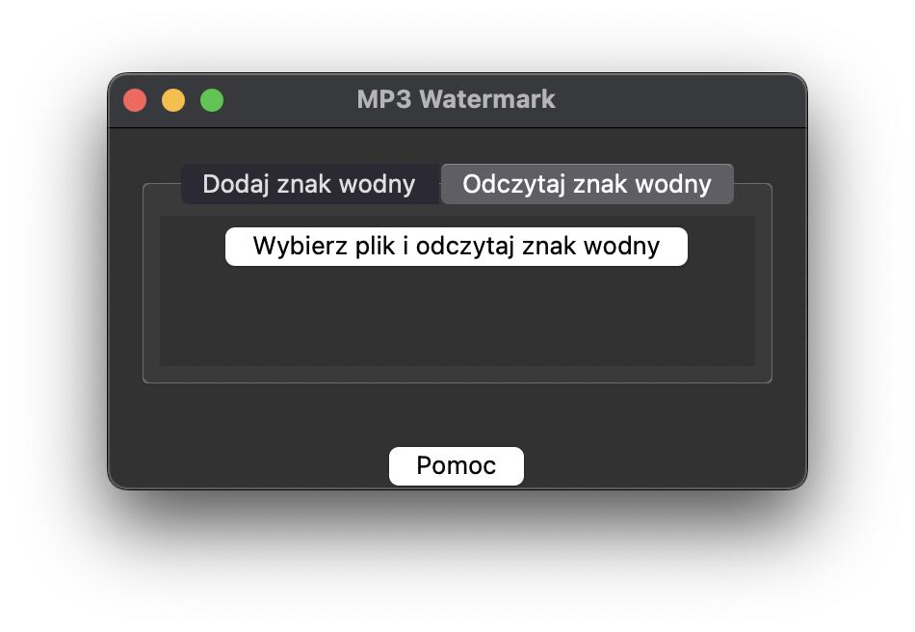
Ukryty znak wodny w tagu pliku MP3
Możliwość dodania ukrytego znaku wodnego do pliku MP3
Możliwość odczytania ukrytego znaku wodnego z wybranego pliku MP3

Slide 14
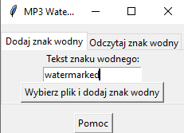
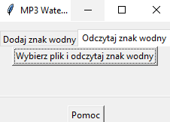
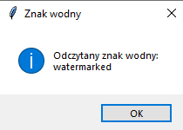

Slide 15
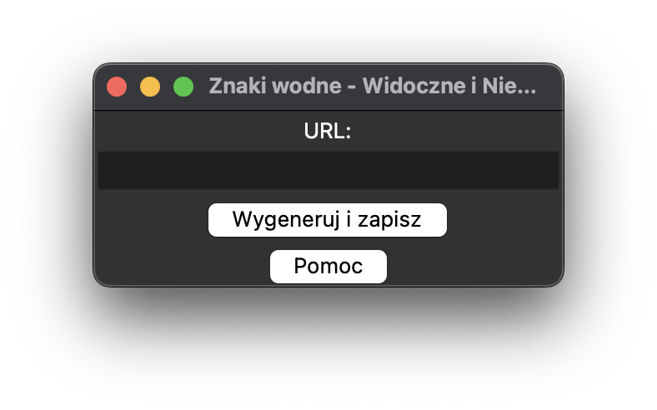
Ukryty watermark w meta tagu HTML
Możliwość dodania ukrytego znaku wodnego w meta tagu strony HTML

Slide 16
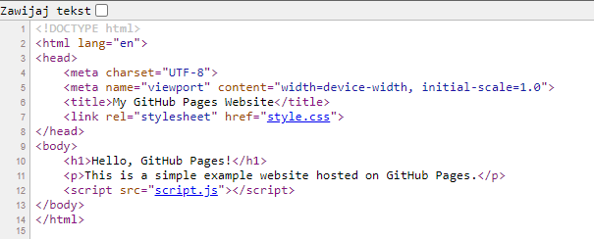

Przed Po

Slide 17
Demo aplikacji

Slide 18

Dziękujemy za uwagę

